Slide 1
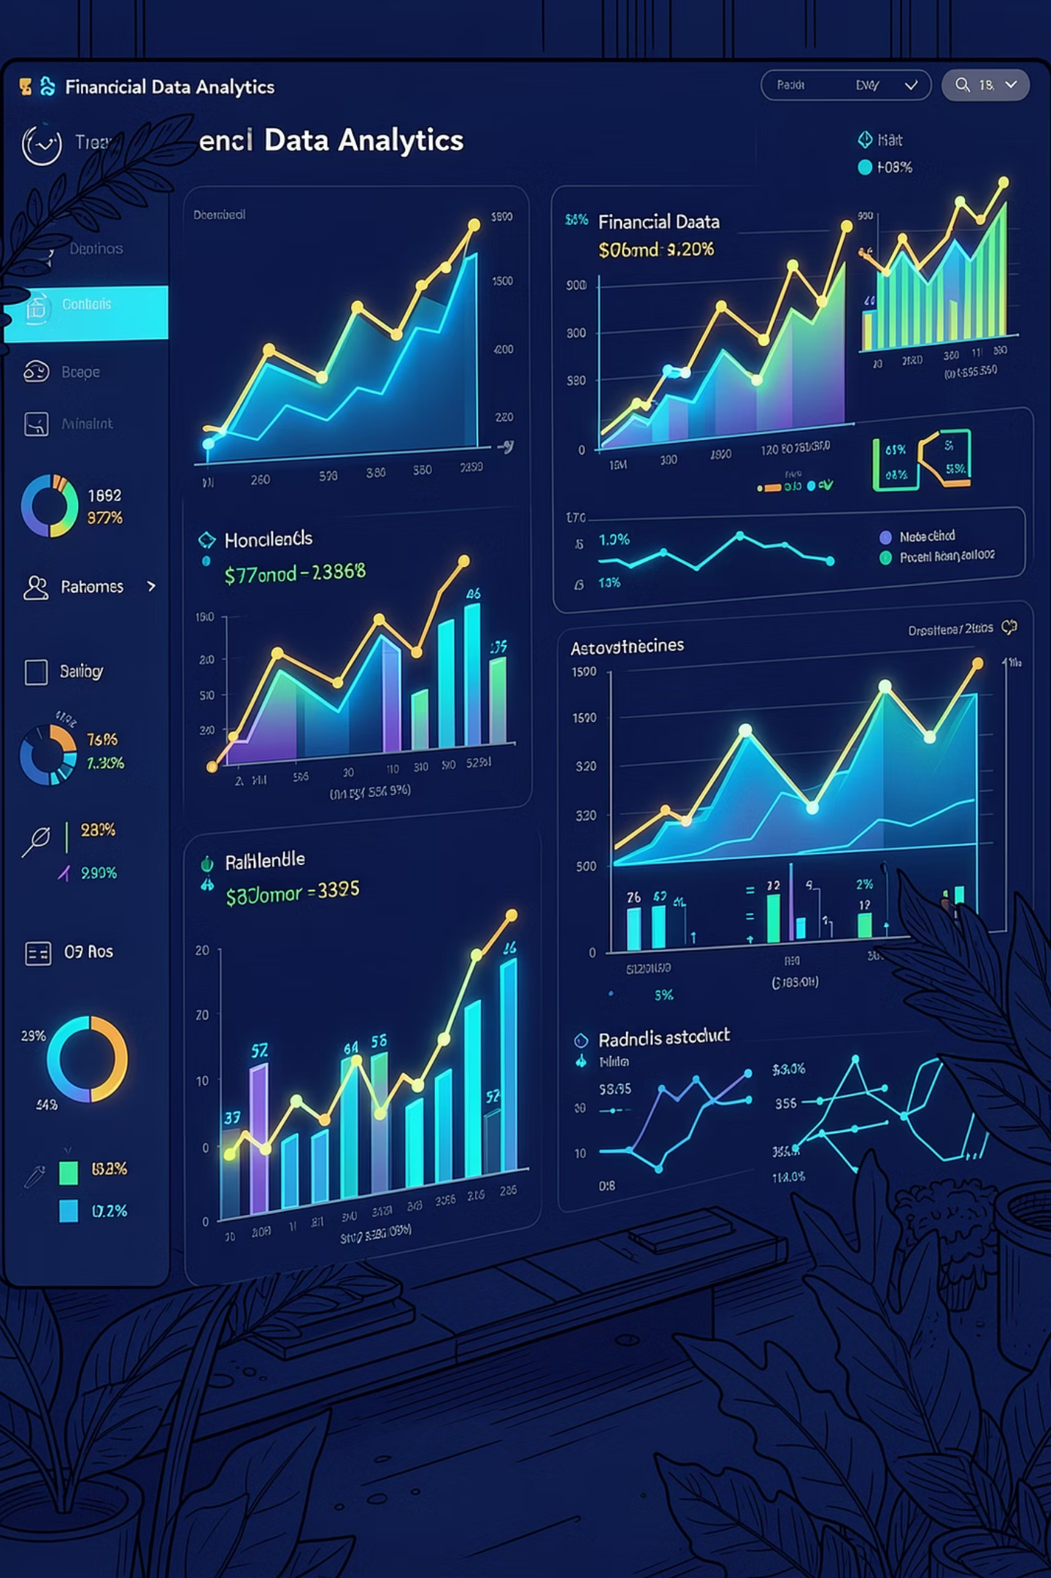
Análise do Cenário de Crédito Brasileiro
Com base em dados do BNDES para apoio à tomada de decisão empresarial
CIÊNCIA DE DADOS
ANÁLISE DE RISCO & ESTRATÉGIA
[Luana, Felipe, Gabrielle e Jaques] · Projeto Aplicado II

Slide 2

O Crédito Como Motor da Economia
Empresas brasileiras enfrentam um dilema constante: expandir ou agir com cautela? A ausência de leitura estratégica do cenário macroeconômico gera decisões mal orientadas, com impactos diretos na sustentabilidade dos negócios.
O Problema
O Impacto
Decisões sem embasamento em dados geram risco e perda de competitividade
Expansões prematuras ou retrações desnecessárias comprometem resultados
A Oportunidade
Dados históricos do BNDES revelam padrões que orientam escolhas mais seguras

Slide 3



Setores Estratégicos Dependentes do Crédito
Três setores concentram a maior demanda por financiamento estruturado no Brasil — e são os mais sensíveis às oscilações do cenário econômico.
Comércio
Construção
Agronegócio
Capital de giro e expansão de redes dependem diretamente de linhas de crédito acessíveis e previsíveis
Ciclos longos de investimento exigem financiamento de longo prazo e planejamento financeiro rigoroso
Sazonalidade e escala produtiva tornam o crédito rural indispensável para a competitividade do setor

Slide 4
Objetivo & Base de Dados
O Que Este Projeto Busca
A Base de Dados
Compreender o comportamento histórico do crédito no Brasil
Mais de 20 anos de dados financeiros históricos do BNDES, abrangendo operações de crédito, desempenho financeiro e indicadores macroeconômicos — permitindo análise temporal robusta e identificação de tendências estruturais.
Identificar padrões financeiros e ciclos econômicos recorrentes
Apoiar decisões estratégicas com dados reais e verificáveis
Construir modelo analítico baseado em dados do BNDES
20+ Anos
Dados Reais
Série histórica completa
Fontes oficiais BNDES

Slide 5

Principais Descobertas da Análise
A análise revelou padrões consistentes no desempenho financeiro do BNDES ao longo de duas décadas.
Crescimento Consistente
Venda de Participações
Tendência de alta nos lucros ao longo do período analisado
Ganhos extraordinários em períodos específicos de desinvestimento
Custos Internos
Estabilidade com Picos
Variações nos custos operacionais influenciam diretamente os resultados
Períodos estáveis intercalados por ganhos extraordinários pontuais
Insight estratégico: O desempenho financeiro não depende apenas do volume de crédito — fatores estruturais e macroeconômicos são determinantes.

Slide 6

Proposta de Solução & Produto Gerado
Um modelo de análise de risco baseado em dados reais do sistema de crédito brasileiro, materializado em um dashboard executivo com diagnóstico, tendências e recomendações práticas.
Diagnóstico
Leitura do ambiente de crédito
Tendências
Identificação de ciclos e padrões
Classificação de Risco
Níveis de exposição por setor
Recomendações
Expandir, captar recursos ou adotar postura conservadora

Slide 7
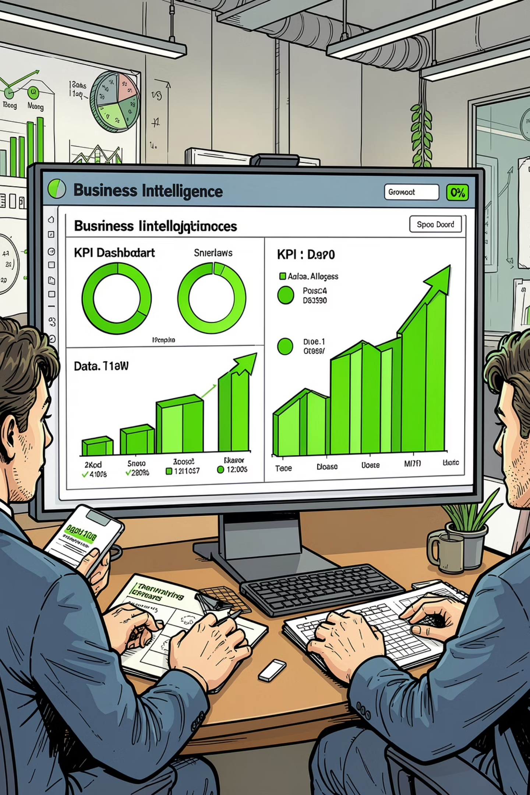
Benefícios da Solução
Transformar dados em inteligência acionável reduz incertezas e eleva a qualidade das decisões estratégicas.
20+
3
Anos de Dados
Setores Analisados
Série histórica completa do BNDES para análise robusta
Comércio, Construção e Agronegócio com visão integrada
4
Recomendações
Ações práticas baseadas em evidências e padrões reais
Menos Incerteza
Mais Precisão
Decisões embasadas em dados históricos e padrões verificáveis
Indicadores de risco e tendências de crédito em tempo real
Vantagem Competitiva
Inteligência de dados como diferencial estratégico sustentável

Slide 8
Conclusão
Em um cenário econômico dinâmico e incerto, decisões orientadas por dados deixam de ser diferencial competitivo e tornam-se essenciais para a sustentabilidade e crescimento das empresas.
Dados Reais
Análise Estratégica
Decisão Informada
Mais de 20 anos de histórico do BNDES como fundamento analítico
Padrões identificados que orientam escolhas mais seguras
Modelo que transforma incerteza em inteligência acionável
Obrigado
[Luana, Felipe, Gabrielle e Jaques] · Projeto Aplicado II

